Slide 1

Ráðstefna um opinber fjármál Framkvæmd fjárlaga og stofnanir ríkisins 2010
Kristín Ingólfsdóttir, rektor Háskóla Íslands
17. nóvember 2009

Slide 2
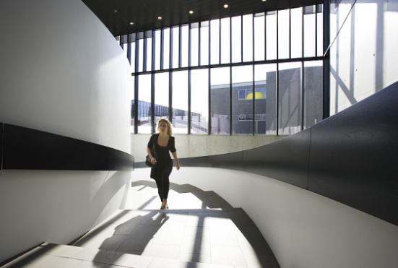
Meginmarkmið við framkvæmd fjárlaga
Halda útgjöldum innan ramma fjárlaga
Tryggja nemendum kennslu
Auka árangur í vísindum
Eykur verðmætasköpun fyrir íslenskt samfélag
Eykur möguleika á erlendu samstarfi ;
stækkar íslenskt menntakerfi án útgjalda
Missa ekki sjónar á stefnumarkmiðum

Slide 3

Tekjur Háskóla Íslands
Ríkisframlag 65%
Kennsla; 7 reikniflokkar
Rannsóknir
Afkastatengdur samningur vegna Stefnu HÍ 2006-2011
-Hefur verið frestað
Sértekjur 35%
Styrkir úr samkeppnissjóðum – innlendir, erlendir
Styrktarsjóðir
Framlag atvinnulífs
Þjónusturannsóknir

Slide 4
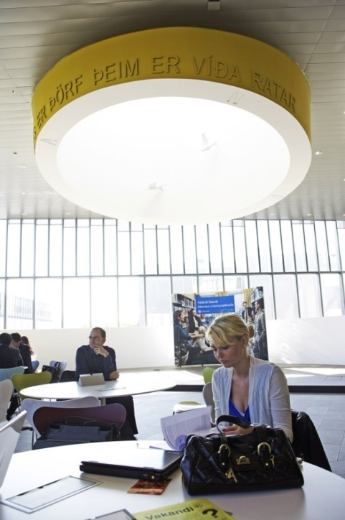
Tekjur Háskóla Íslands 2009
Ríkisframlag
mkr. 9.088.100
Sértekjur
mkr. 6.058.750 (áætlað)
Rekstrartekjur samtals: mkr. 15.146.850

Slide 5

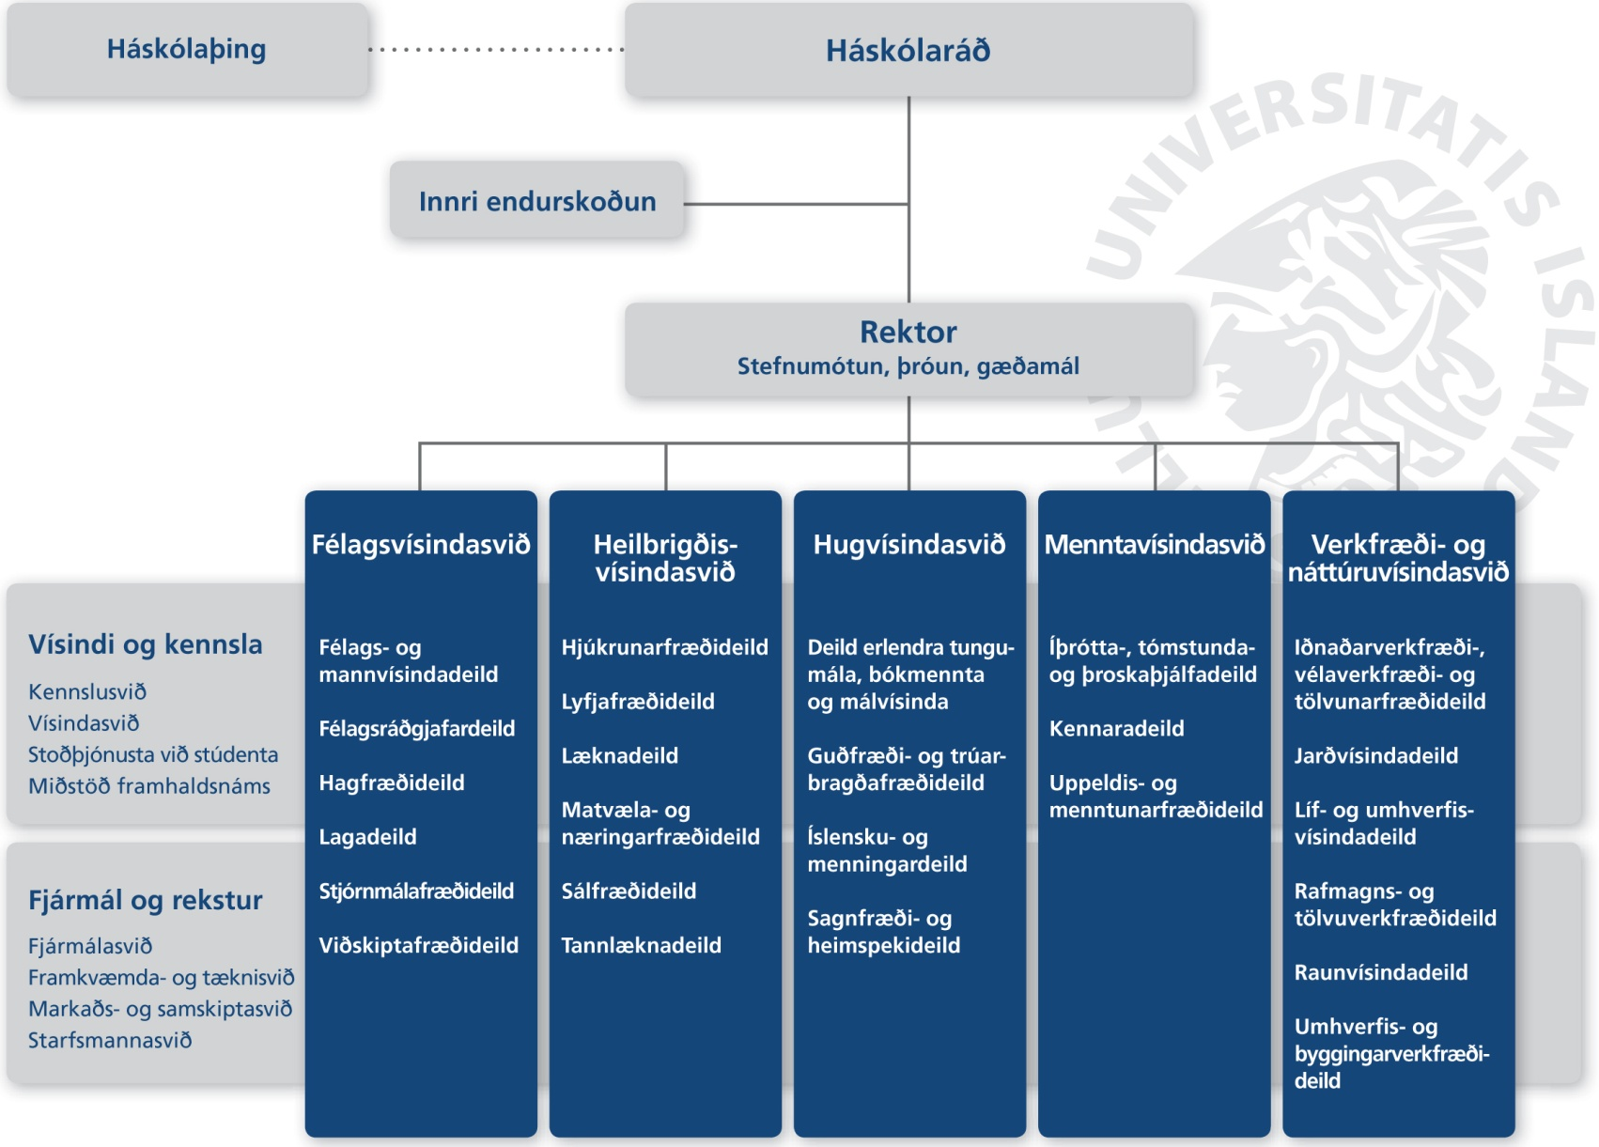

Slide 6
Útfærsla niðurskurðar 2009
Hagræðing og aðhald í launakostnaði; 7%
Endurskipulagning námskeiða 125 mkr
Endurskoðun yfirvinnu og fastlaunasamninga 245 mkr
Tilfærsla á starfsþáttum 120 mkr
Samtals 490 mkr
Aðhald vegna rannsóknaleyfa og ferðalaga erlendis 100 mkr
Endurnýjun tækja og tölvubúnaðar 80 mkr
Frestun á framkvæmd hluta árangurstengds samnings 290 mkr
Aukinn krafa um niðurskurð á miðju ári 100 mkr
(fastlaunasamningar, frestun viðhalds, niðurfelling námskeiða)
Samtals 1.060 mia

Slide 7
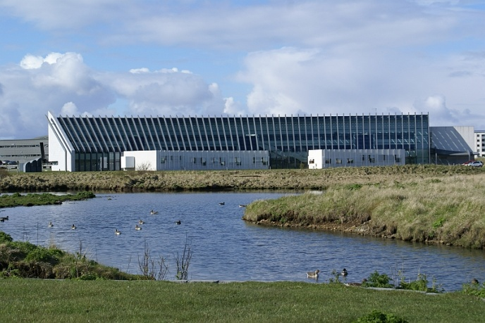
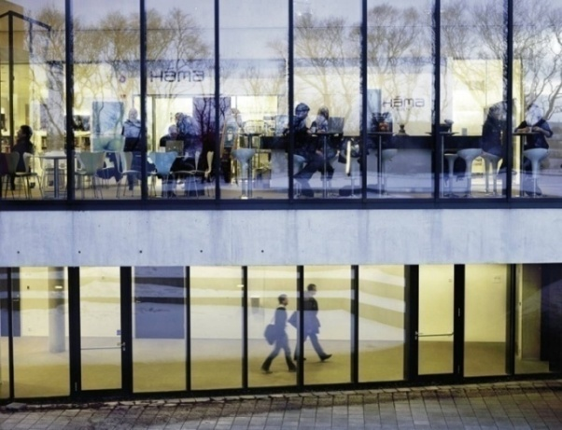
Heildarfjöldi nemenda: 14.000
Grunnnám: 10.262
Meistaranám: 3.360
Doktorsnám: 378

Slide 8
Útfærsla niðurskurðar 2010 - í vinnslu
Sameiginleg útgjöld lækkuð um 4% frá fyrra ári
Útgjöld fræðasviða lækkuð um 4% frá fyrra ári
Hagræðing í kennslu ; samhæfðar og sértækar aðgerðir
Launalækkun :
Heildarlaun undir 350 þkr/mán óskert
Heildarlaun 350 - 500 þkr/mán lækkuð um 4%
Heildarlaun yfir 500 þkr/mán lækkuð um 6%
Aukinn sparnaður í rekstri – pappír, prentun, ljósritun, ræsting, o
rkukostnaður, viðhald fasteigna, ofl.
Þátttaka starfsmanna, nemenda.
Verkefni á netinu: Átt þú sparnaðarráð ?
Viðræður við aðra háskóla um leiðir til að nýta betur opinbert fé

Slide 9
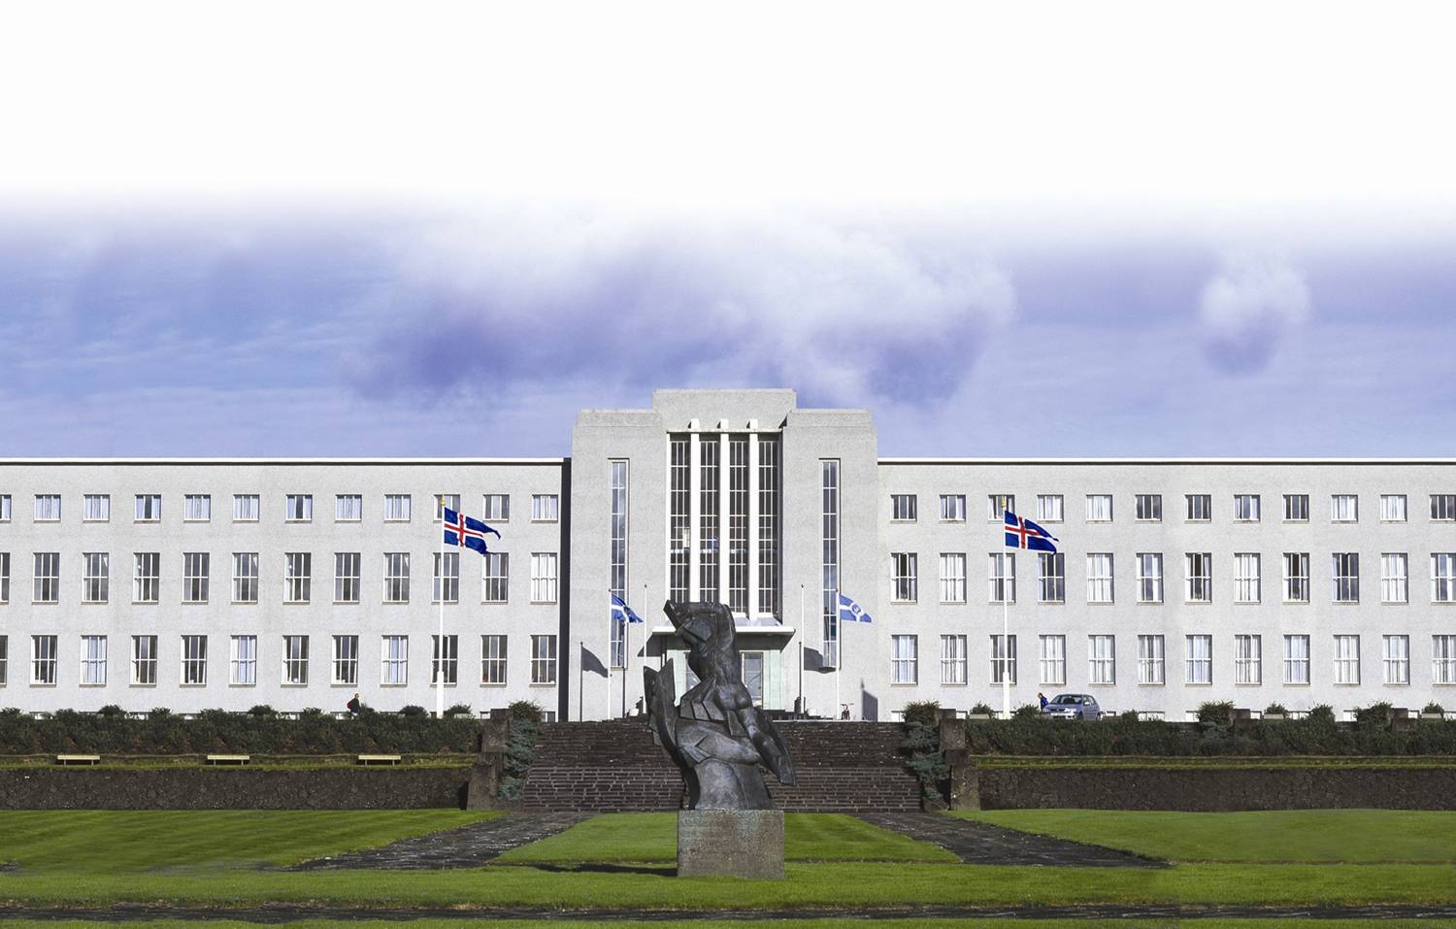
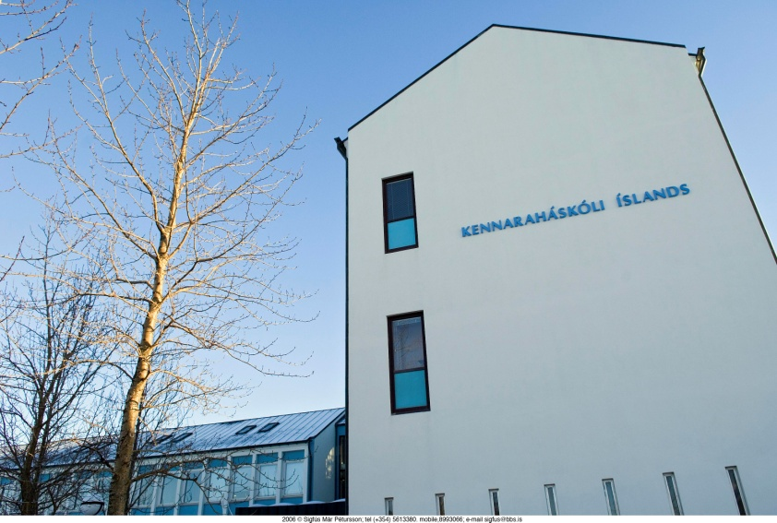
2 fyrir 1 ! Samkvæmt fjárlagafrumvarpi 2010 verður nýi HÍ rekinn fyrir jafngildi fjárveitinga fyrir sameiningu gamla HÍ og KHÍ
KENNARAHÁSKÓLI ÍSLANDS

Slide 10

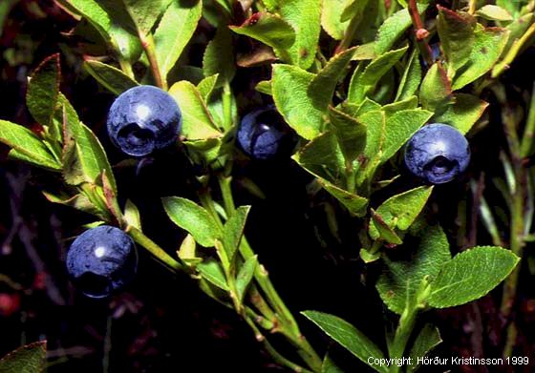
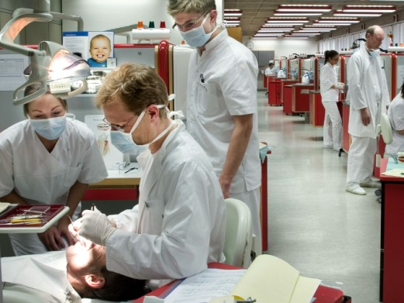
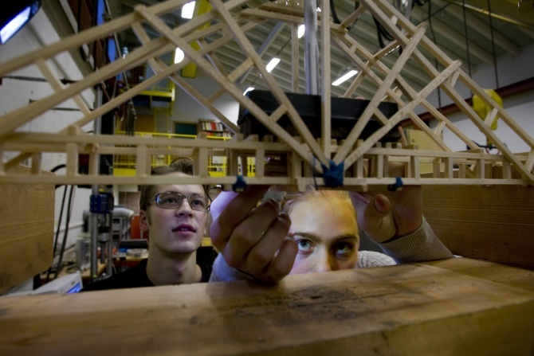
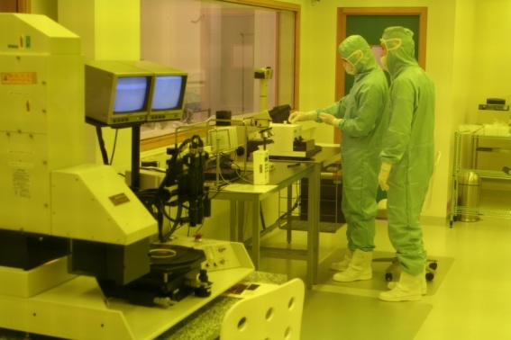

Stefna HÍ 2006-2011: Árangur í vísindum

Slide 11
Stefna Háskóla Íslands -dæmi um árangur í vísindum 2005-2008
 | Aukning
ISI greinar | 55%
Önnur ritrýnd tímarit | 31%
Tilvitnanir | 76%
Styrkir úr erlendum samkeppnissjóðum | 58%
Umsóknir um einkaleyfi | 90%

